Slide 1



TRƯỜNG TIỂU HỌC HÒA NGHĨA
CHÀO MỪNG
QUÝ THẦY, CÔ GIÁO VỀ DỰ GIỜ THĂM LỚP
Môn: Toán Lớp 2A
Giáo viên: Nguyễn Thị Mai Lan

Slide 2
BÀI 55
ĐỀ- XI- MÉT. MÉT . KI-LÔ-MÉT

Slide 4
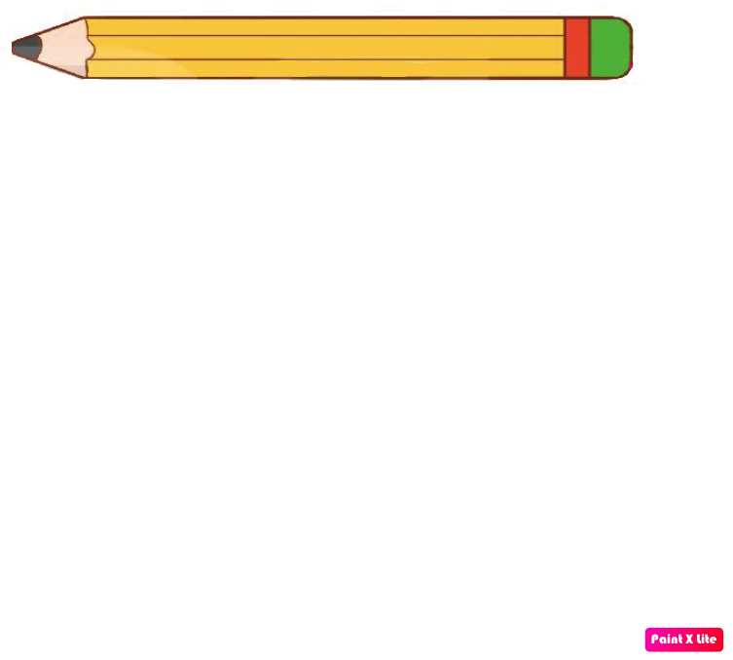



Bút chì dài
bao nhiêu?
a) Đề - xi - mét
Mai ướm thử gang tay dài đúng bằng với bút chì, vậy gang tay của Mai dài khoảng bao nhiêu?
10cm bằng bao nhiêu dm?
1dm bằng bao nhiêu cm?
Bút chì dài 10 xăng-ti-mét.t
Bút chì dài
1 đề- xi- mét.
Gang tay mình dài
khoảng 1 đề- xi- mét.
HS đọc
Bút chì dài 10 xăng-ti-mét
hay bút chì dài 1 đề-xi-mét
Đề- xi- mét là một đơn vị đo độ dài.
Đề- xi- mét viết tắt là dm.
1 dm = 10 cm; 10 cm = 1dm.
HS lấy nháp viết tắt đơn vị đo đề-xi-mét

Slide 5
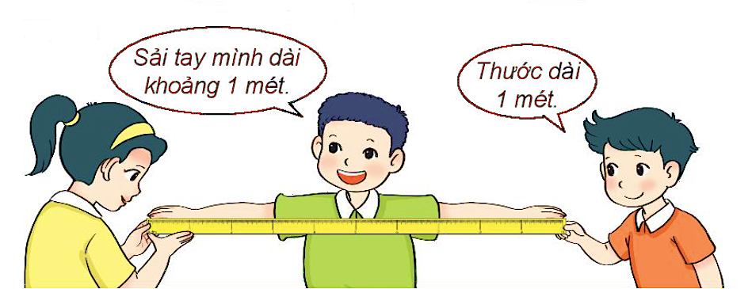
Vậy sải tay của Việt dài khoảng bao nhiêu?
b) Mét
Thước Việt cầm dài 10dm
HS đổi các số đo độ dài theo yêu cầu.
HS đọc
Mét là một đơn vị đo độ dài.
Mét viết là m.
1 m = 10 dm; 1 m = 100 cm; 10 dm = 1 m; 100 cm = 1m
Thước dài 10 đề-xi-mét
hay thước dài 1 mét
Mỗi đoạn của thước bằng 1 gang tay của Mai
Thước bạn Việt cầm dài bao nhiêu?
Thước bạn Việt đang cầm có mấy đoạn như vậy?
HS lấy nháp viết tắt đơn vị đo đề-xi-mét

Slide 6
Hãy đọc các đơn vị đo độ dài từ ngắn nhất đến dài nhất và ngược lại.
cm, dm, m
m, dm, cm

Slide 8

Nêu kết quả
Nhận xét đơn vị chuyển đổi
Nêu yêu cầu
1
Số ?
a)
Mẫu:
3 m = 30 dm
2 m = 200 cm
2 dm = 20 cm
1 dm = cm; 1 m = dm; 1 m = cm
4 dm = cm; 5 m = dm; 3 m = cm
?
?
?
10
10
100
Đổi ngược: Đổi từ đơn vị ngắn hơn (cm) sang đơn vị dài hơn (dm) liền kề
10cm = 1dm
?
?
?
40
50
300
b)
Đổi xuôi: Đổi từ đơn vị dài hơn (dm) sang đơn vị ngắn hơn (cm) liền kề
1dm = 10cm
Đổi xuôi: Đổi từ đơn vị dài hơn (m) sang đơn vị ngắn hơn (dm) liền kề
1m = 10dm
Mẫu:
20cm = 2 dm
30dm = 3 dm
Đổi xuôi: Đổi từ đơn vị dài hơn (m) sang đơn vị ngắn hơn (cm), không liền kề
1m = 10dm = 100cm
=>1m = 100cm
Đổi ngược: Đổi từ đơn vị ngắn hơn (dm) sang đơn vị dài hơn (m) liền kề
10dm = 1m
30 cm = dm; 50 cm = dm;
40 dm = m; 20 dm = m;
?
?
Làm SGK - 66
3
5
Nhận xét đơn vị chuyển đổi
Bài củng cố kiến thức gì?
?
?
4
2

Slide 9

Bài củng cố kiến thức gì?
2
Nêu kết quả
Chọn độ dài thích hợp (Theo mẫu):
Nêu yêu cầu
Làm SGK - 66
Bàn học của Mai dài
Cái bút chì dài
Phòng học lớp Mai dài
10 cm
10 dm
10 m

Slide 10
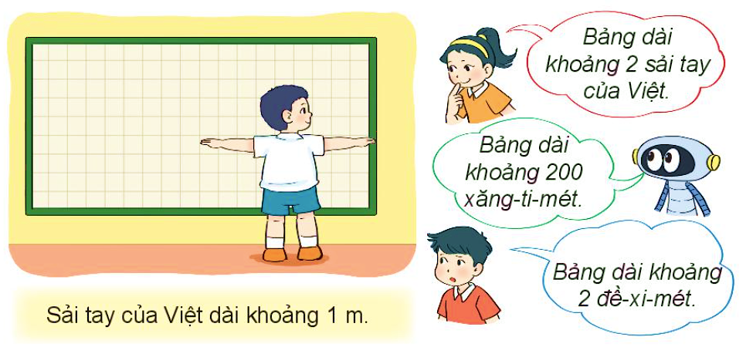
Nêu kết quả và giải thích
Bài củng cố kiến thức gì?
Nêu yêu cầu
Làm SGK - 66
3
Bạn nào nói đúng?
🡪 Rô- bốt và Mai nói đúng.
( 2 sải tay khoảng 2m; 2m = 200cm)

